Slide 1
الثالث الثانوي
الصف/ المرحلة
الأول
الفصل الدراسي
كــــــــيــــــمــــــــيــــــــاء 3
المـــــــــــــــادة
العوامل المؤثرة في سرعة التفاعل الكيميائي
موضوع الدرس
مـــاجـــد الــحـكــمــي
اسم المعلم

Slide 2

العوامل المؤثرة في سرعة التفاعل الكيميائي
سنتعلم اليوم كيف :
1- تحدد العوامل المؤثرة في سرعة التفاعل.
2- تعرف تأثير التغير في التركيز على سرعة التفاعل.
3- تُبين أثير زيادة مساحة السطح على سرعة التفاعل .

Slide 3
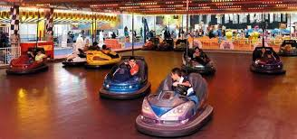
العوامل المؤثرة في سرعة التفاعل الكيميائي
تمهيد
ماذا يحدث اذا ازداد عدد السيارات الموجودة في حلبة لعبة السيارات الكهربائية ؟

Slide 4
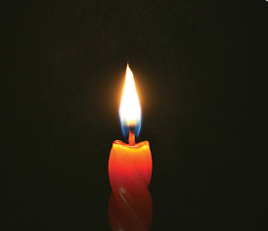
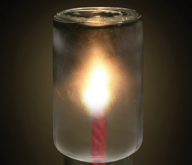
العوامل المؤثرة في سرعة التفاعل الكيميائي
ثانياَ : التركيز
ماذا يحدث للشمعة عند تغطيتها بالزجاجة ؟
تشير شدة إضاءة اللهب المغطى في الزجاجة التي تحتوي تركيزًا أكبر من الأكسجين إلى زيادة سرعة التفاعل. لذا يفسر الازدياد في سرعة التفاعل إلى الزيادة في تركيز الأكسجين .

Slide 5
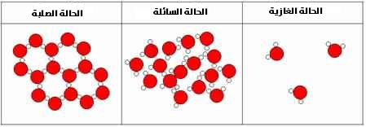
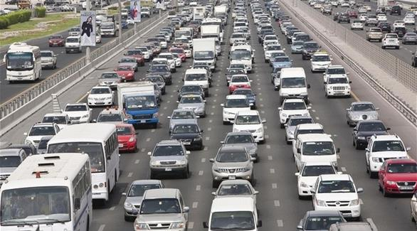
العوامل المؤثرة في سرعة التفاعل الكيميائي
ثانياَ : التركيز
كلّما كانت ذرات عناصر الموادّ المتفاعلة وجزيئاتها قريبة بعضها من بعض كانت فرص التصادم بينها أكبر لذا كانت سرعة التفاعل أسرع .

Slide 6
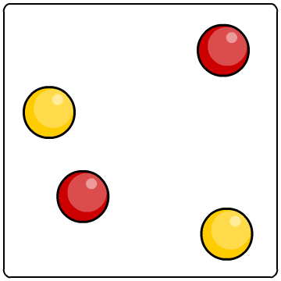
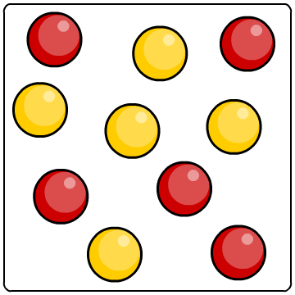
العوامل المؤثرة في سرعة التفاعل الكيميائي
ثانياَ : التركيز
أيهما أسرع في التفاعل ولماذا ؟
تركيز منخفض
تركيز عالي

Slide 7
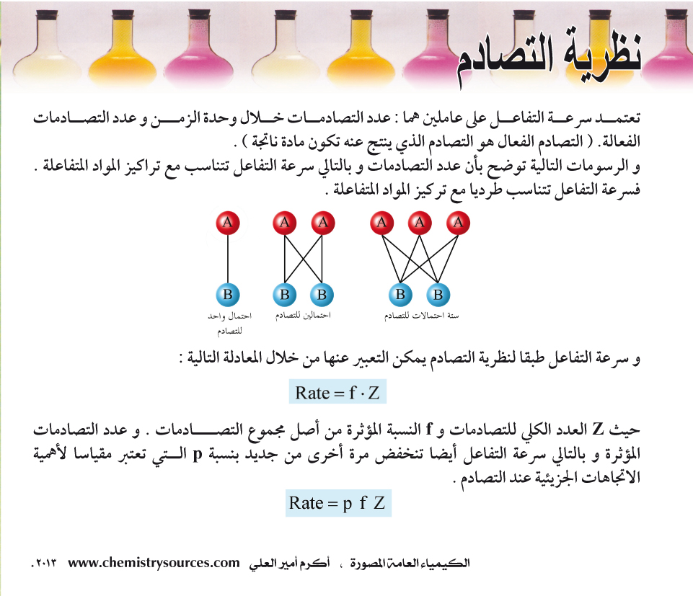
العوامل المؤثرة في سرعة التفاعل الكيميائي
العلاقة بين التركيز و التصادمات
علل : زيادة تركيز المواد المتفاعلة يزيد من سرعة التفاعل حسب نظرية التصادم .

Slide 8
العوامل المؤثرة في سرعة التفاعل الكيميائي
زيادة التركيز يؤدي إلى ...
تدريب1
زيادة سرعة التفاعل الكيميائي
تقليل سرعة التفاعل الكيميائي
لا يؤثر على سرعة التفاعل الكيميائي

Slide 9
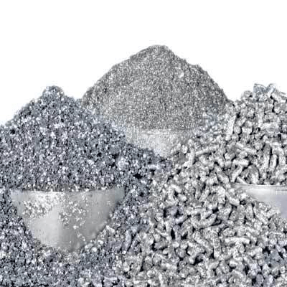
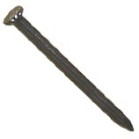
العوامل المؤثرة في سرعة التفاعل الكيميائي
ثالثاً : مساحة السطح
أيهما يصدأ أولا ؟ ولماذا؟

Slide 10
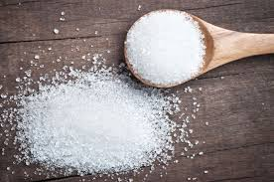
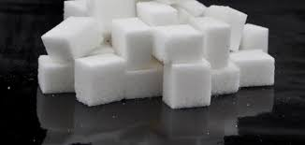
العوامل المؤثرة في سرعة التفاعل الكيميائي
ثالثاً : مساحة السطح
أيهما يذوب أولا في كأس ماء ؟ ولماذا؟

Slide 11
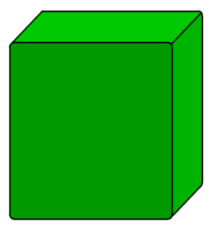
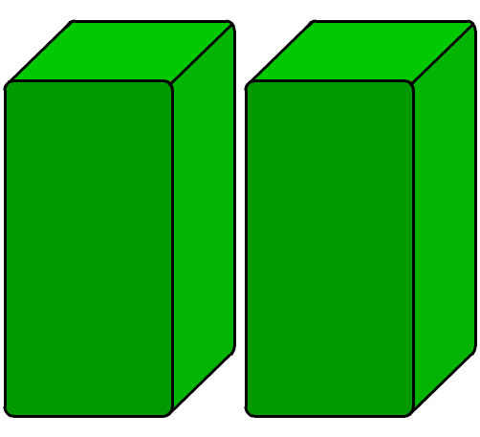
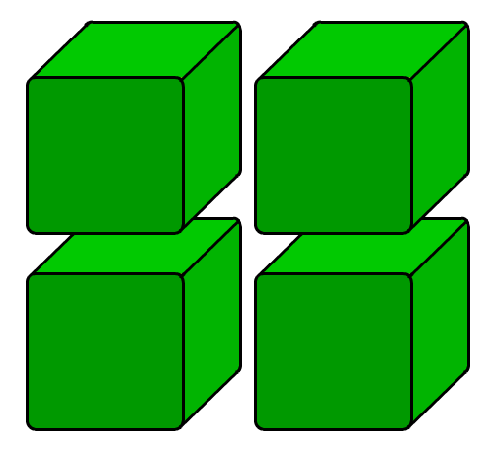
العوامل المؤثرة في سرعة التفاعل الكيميائي
ثالثاً : مساحة السطح
تعمل زيادة مساحه سطح التفاعل على زياده سرعه التفاعل
مساحه سطح منخفضة
مساحه سطح عالية

Slide 12
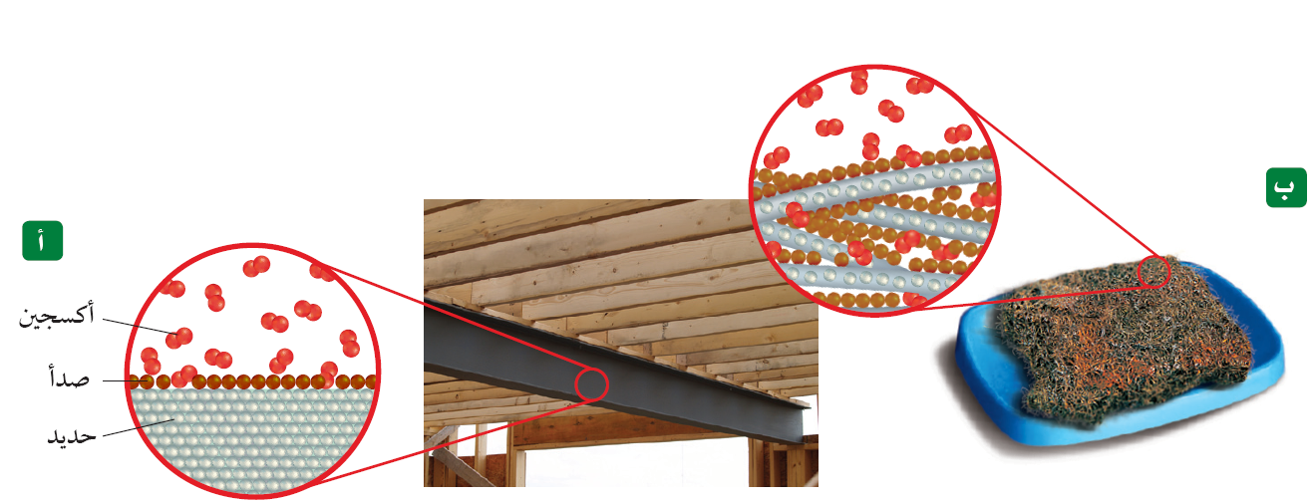
العوامل المؤثرة في سرعة التفاعل الكيميائي
ثالثاً : مساحة السطح
تؤثر مساحة سطح المادة المتفاعلة المكشوفة في سرعة حدوث التفاعل علل .

Slide 13
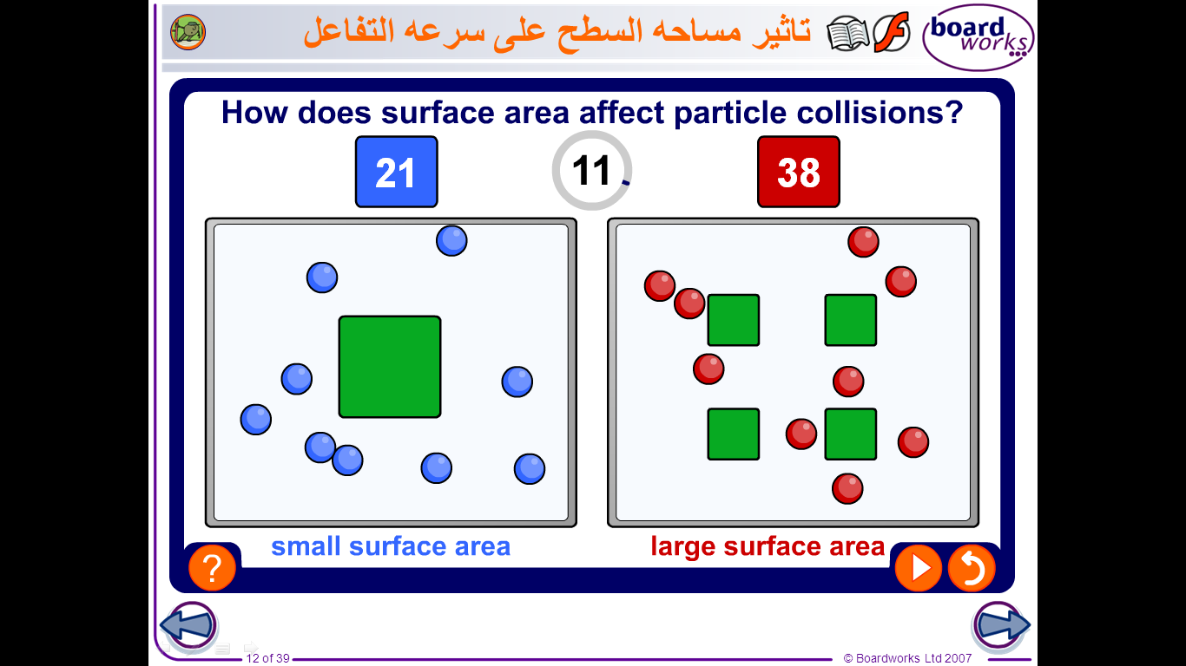
العوامل المؤثرة في سرعة التفاعل الكيميائي
ثالثاً : مساحة السطح
علل : زيادة سطح التماس بين المواد المتفاعلة يزيد من سرعة التفاعل .

Slide 14
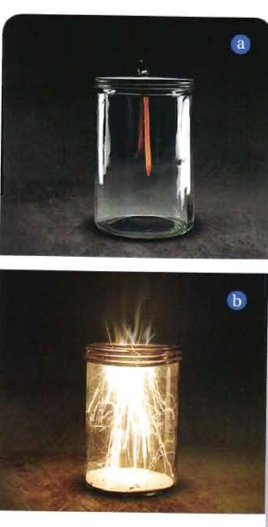
العوامل المؤثرة في سرعة التفاعل الكيميائي
ثالثاً : مساحة السطح
يتوهج سلك تنظيف الأواني المعدنية في وجود الأكسجين بشكل أكبر من الدبوس .

Slide 15
العوامل المؤثرة في سرعة التفاعل الكيميائي
تعمل زيادة مساحة السطح على ...
تدريب1
زيادة سرعة التفاعل الكيميائي
تقليل سرعة التفاعل الكيميائي
لا يؤثر على سرعة التفاعل الكيميائي

Slide 16

العوامل المؤثرة في سرعة التفاعل الكيميائي
تقويم:
تحترق شمعة في جو من الأكسجين النقي بشكل أسرع من احتراقها في الهواء الجوي بسبب :
(أ) المادة الحافزة | (ب) التركيز | (ج) درجة الحرارة | (د) طبيعة المواد المتفاعلة

Slide 17
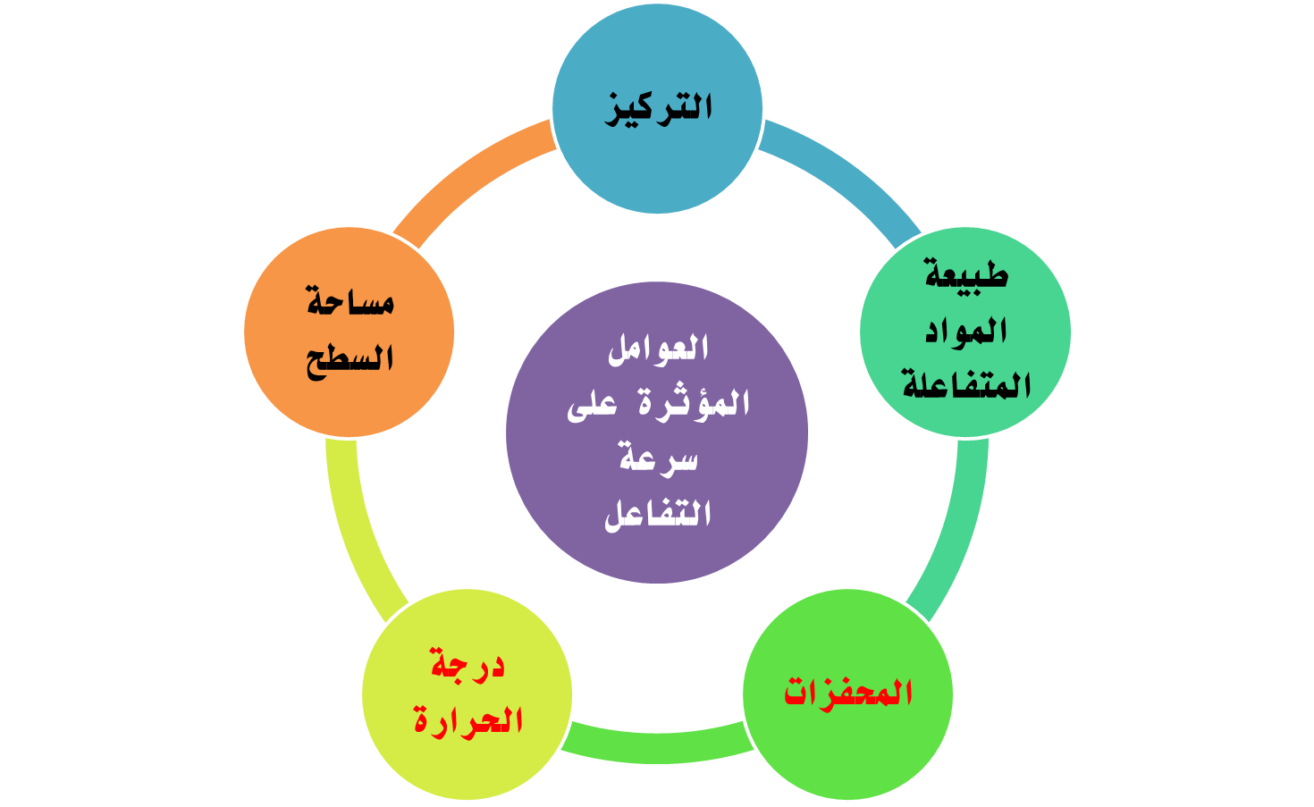
العوامل المؤثرة في سرعة التفاعل الكيميائي
زيادة التركيز يزيد من سرعة التفاعل
زيادة مساحة السطح يزيد من سرعة التفاعل
تعتمد على نشاطية المواد المتفاعلة

Slide 18

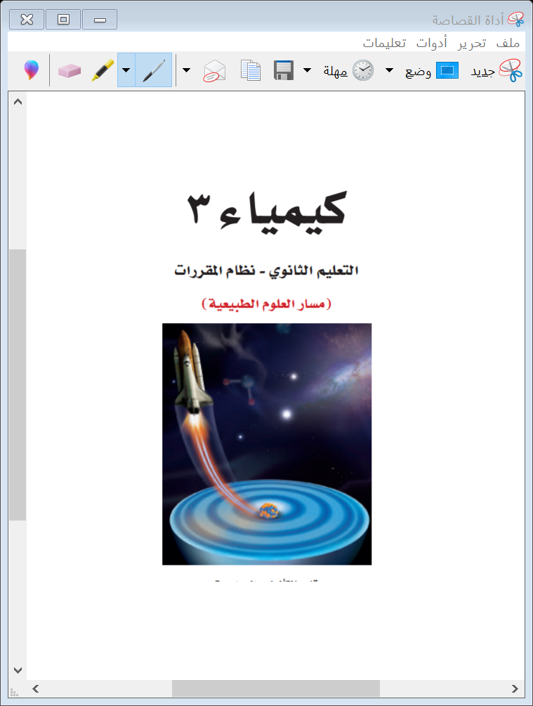
العوامل المؤثرة في سرعة التفاعل الكيميائي
المــــراجـــــــــع:
كتاب كيمياء3 التعليم الثانوي نظام المقررات
(مسار العلوم الطبيعية)
طبعة 1442 – 2020م
الفصل الدراسي الأول

